Slide 1
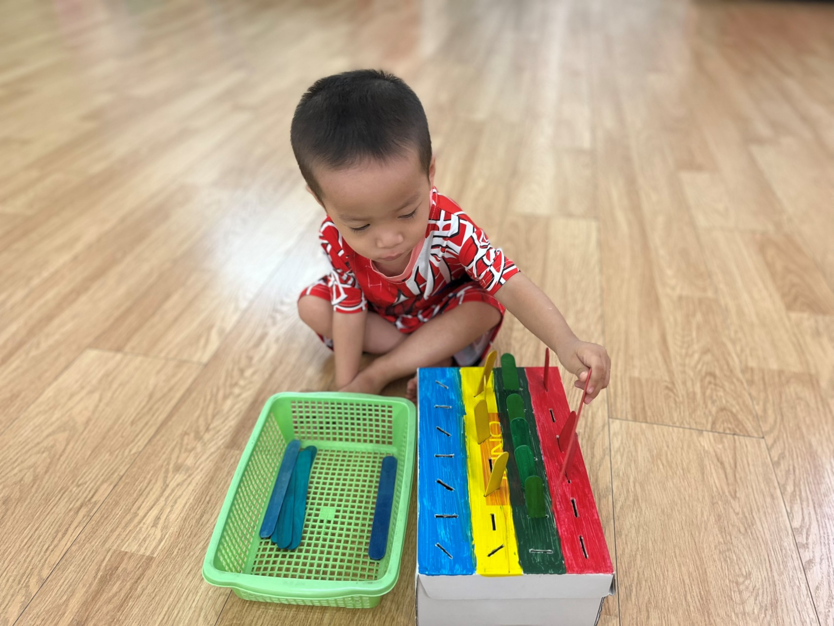
Bé cắm que đè lưỡi theo màu

Slide 2
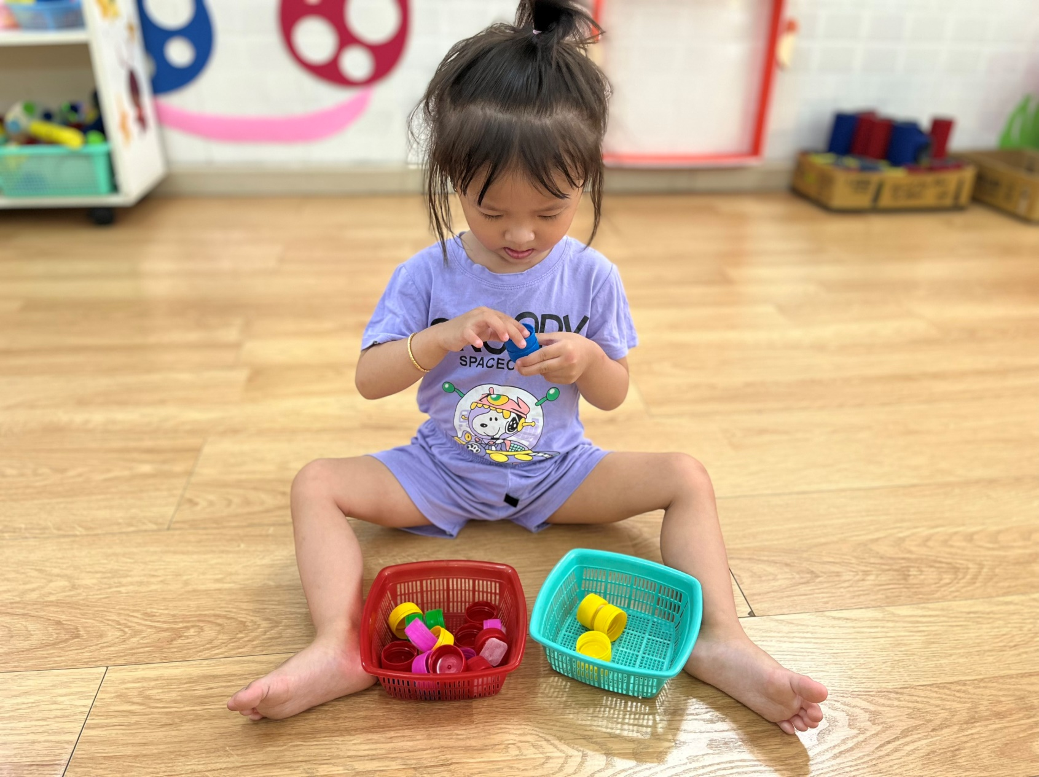
Bé gắn nắp chai theo màu

Slide 3
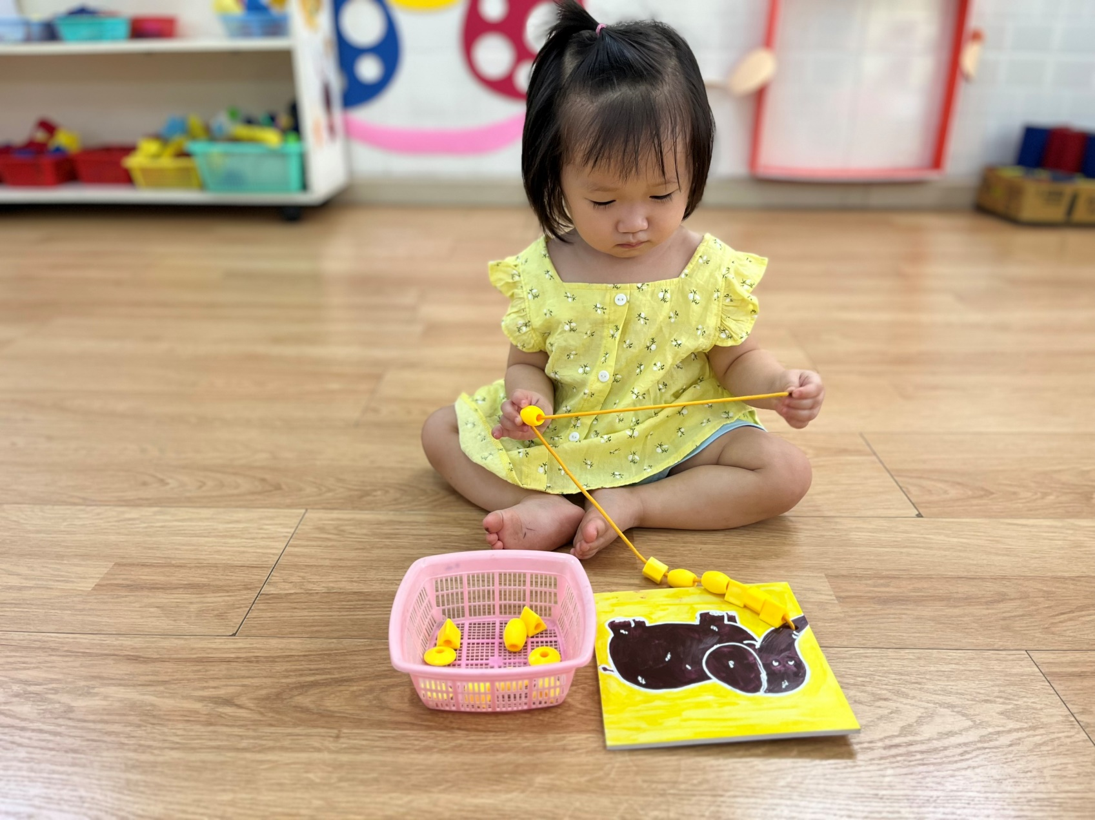
Bé xâu hạt theo màu

Slide 4
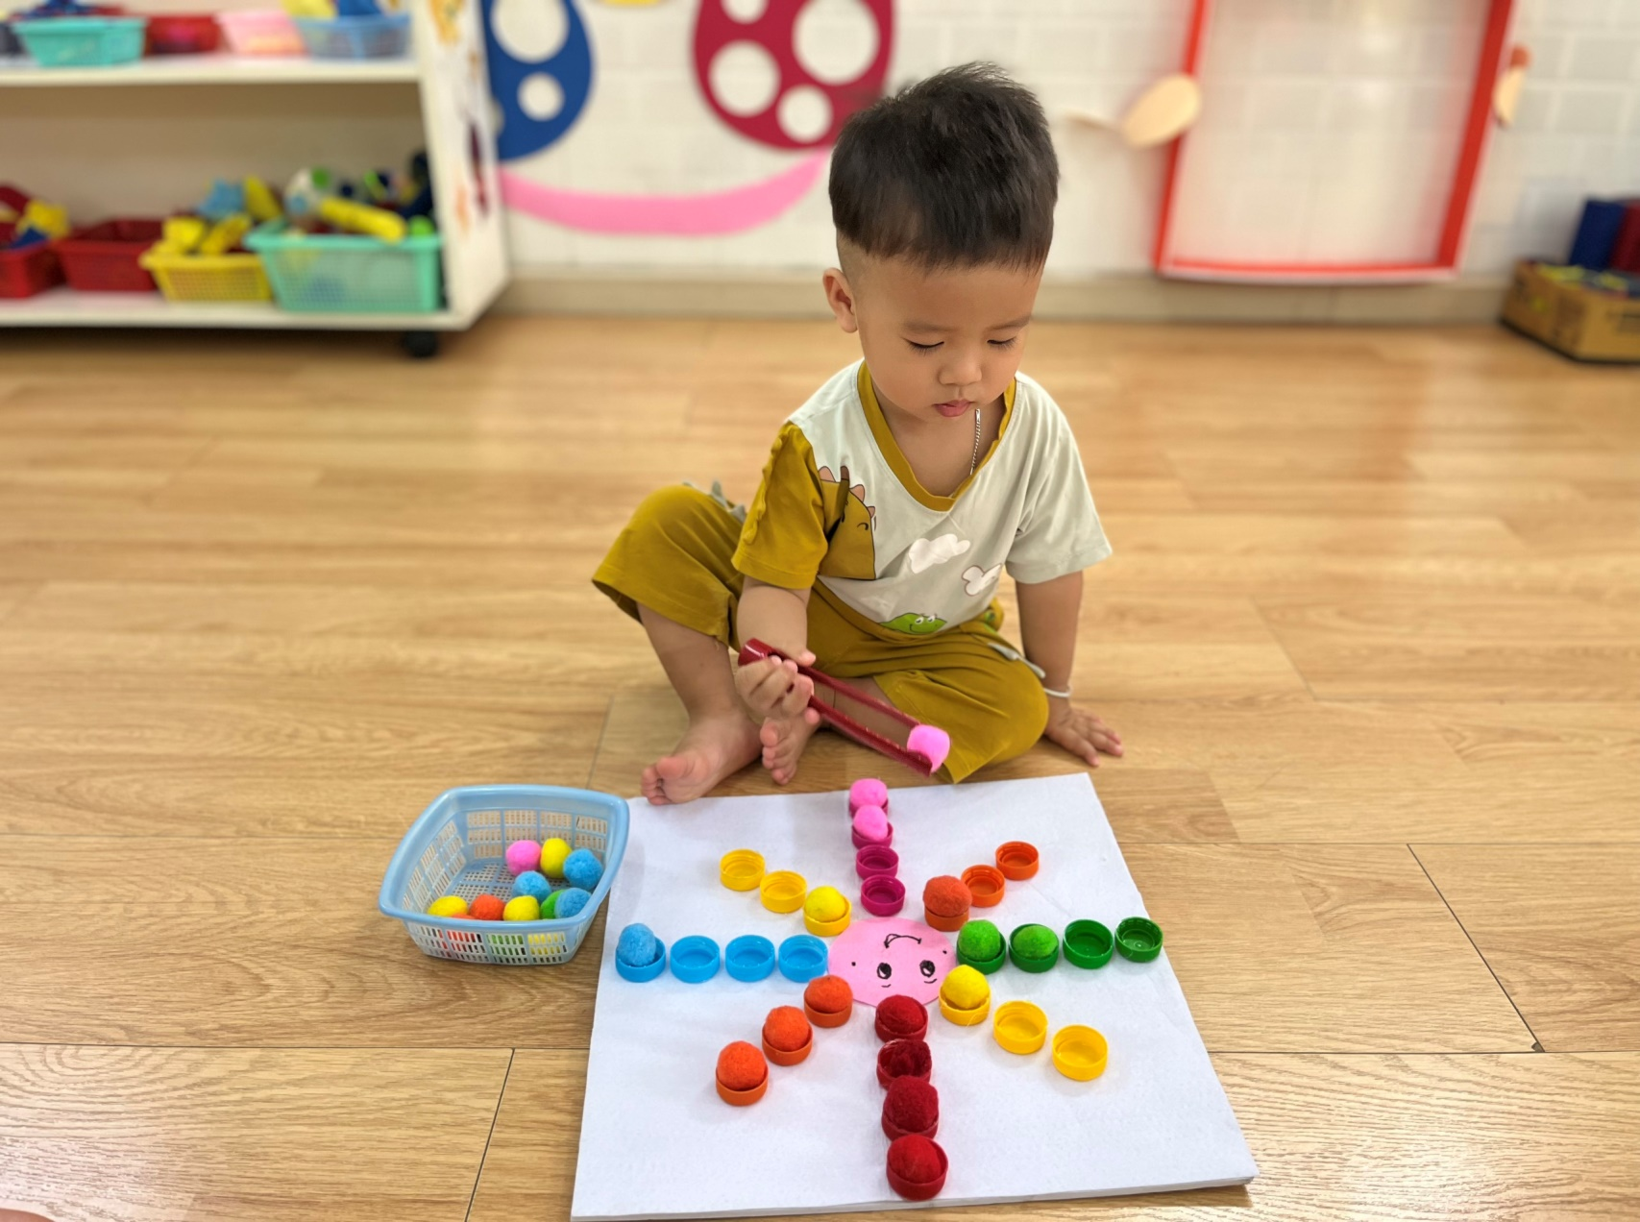
Bé gắp len bỏ vào nắp chai theo màu

Slide 5
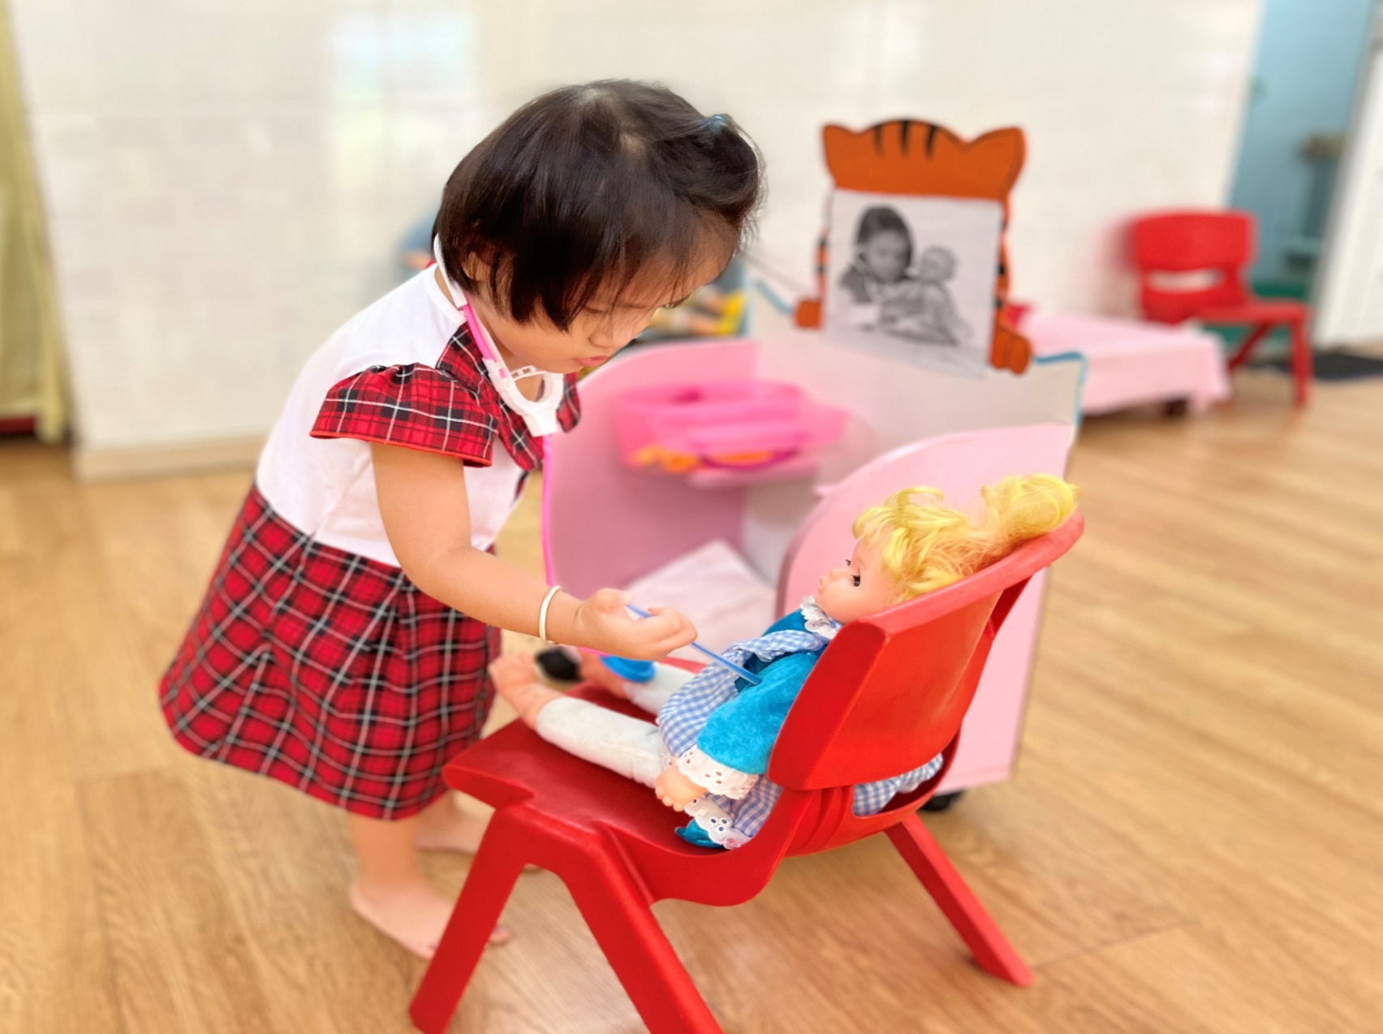
Bé làm bác sĩ

